Slide 1
МУНИЦИПАЛЬНОЕ АВТОНОМНОЕ ДОШКОЛЬНОЕ ОБРАЗОВАТЕЛЬНОЕ УЧРЕЖДЕНИЕ
МУНИЦИПАЛЬНОГО ОБРАЗОВАНИЯ ГОРОД КРАСНОДАР
«ЦЕНТР РАЗВИТИЯ РЕБЁНКА – ДЕТСКИЙ САД № 201»
Влияние участия в конкурсном движении на повышение качества взаимодействия участников образовательных отношений
Воспитатель: Рарова Людмила Николаевна

Slide 2
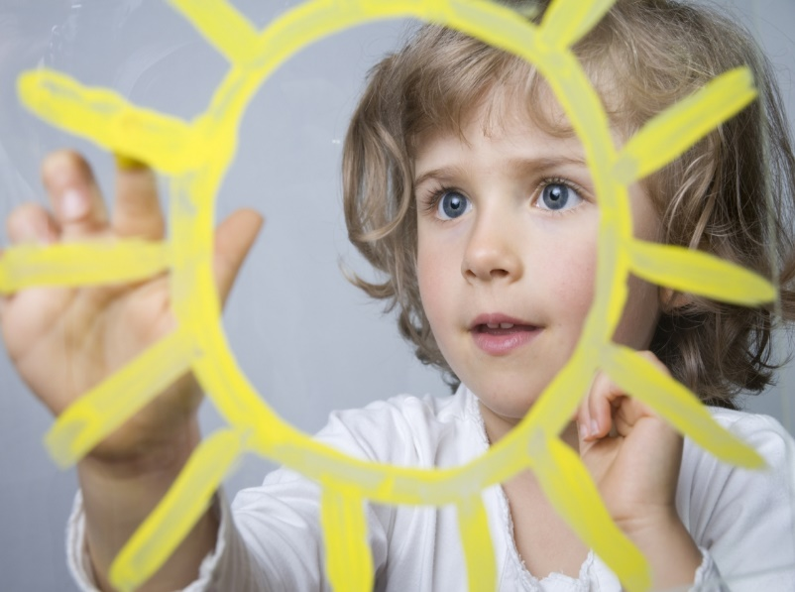
ЧЕЛОВЕКЕ
В КАЖДОМ
СОЛНЦЕ
ТОЛЬКО
СВЕТИТЬ
ДАЙ ЕМУ

Slide 3
КОМФОРТНЫЕ УСЛОВИЯ
РАБОТЫ
Возможность профессионального роста
Материальное поощрение
БЛАГОПРИЯТНЫЙ
МОРАЛЬНО-ПСИХОЛОГИЧЕСКИЙ КЛИМАТ

Slide 4
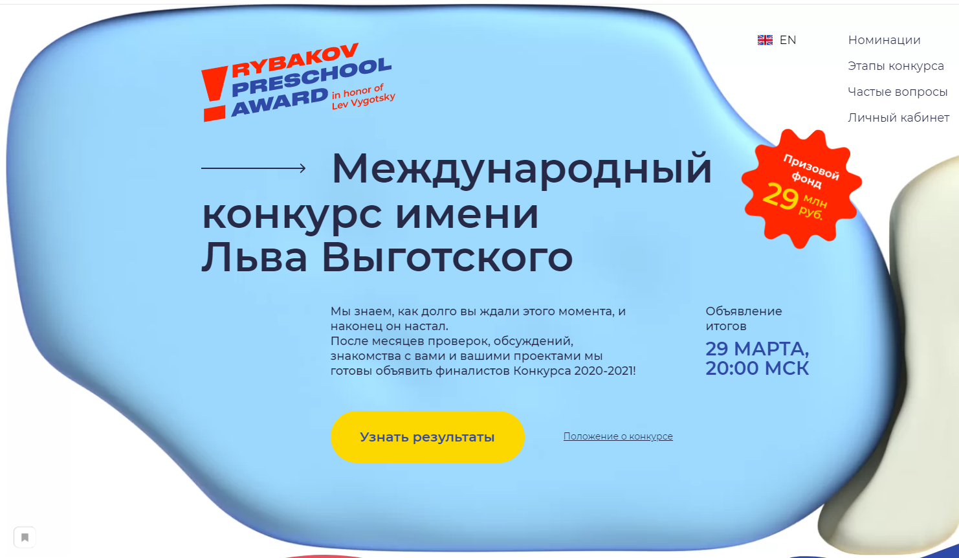
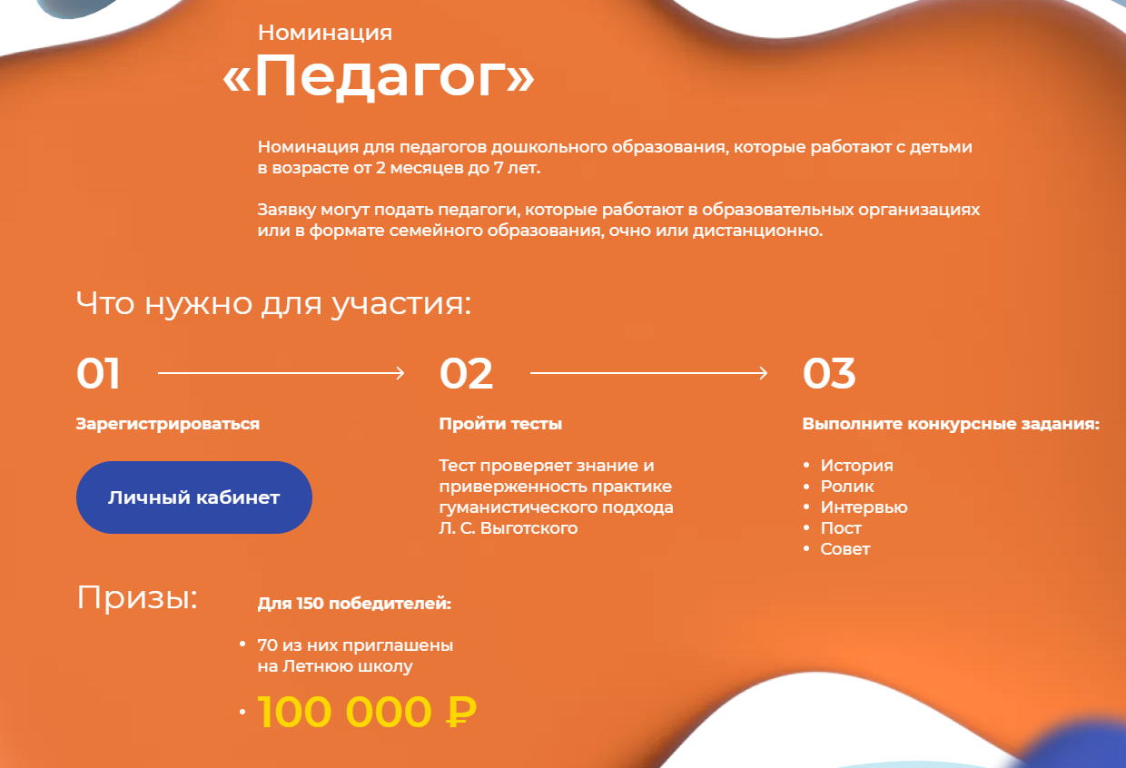
УЧАСТИЕ В КОНКУРСЕ

Slide 5
О КОНКУРСЕ

Slide 6
НОМИНАЦИЯ «ПЕДАГОГ»
КРИТЕРИЙ ОЦЕНКИ ЗАЯВОК
При оценке заявок были учтены основные принципы образования детей дошкольного возраста:
сохранение уникальности и самоценности дошкольного детства как важного этапа в общем развитии человека, как периода жизни значимого самого по себе, без всяких условий;
вовлечение семьи в образовательный процесс;
развитие личности каждого ребенка: его коммуникативных,
познавательных, художественно-эстетических способностей,
социальных навыков, физических возможностей,
охрану и укрепление его здоровья;
обеспечение развивающего характера
дошкольного образования;
учет возрастных и индивидуальных
особенностей каждого ребенка;
обучение в игре.

Slide 7
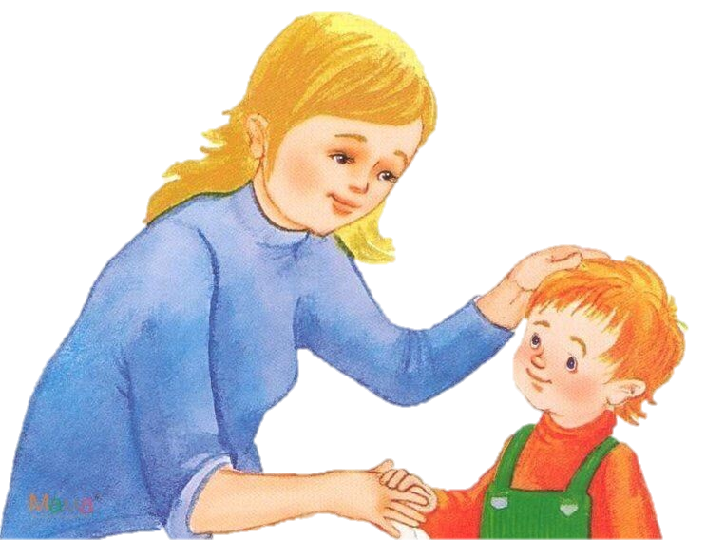
ПЕРВОЕ ЗАДАНИЕ
ПЕДАГОГИЧЕСКОЕ ДЕЙСТВИЕ, КОТОРЫМ ВЫ ГОРДИТЕСЬ
«Какой ты умница,
что так не делаешь!!!».

Slide 8
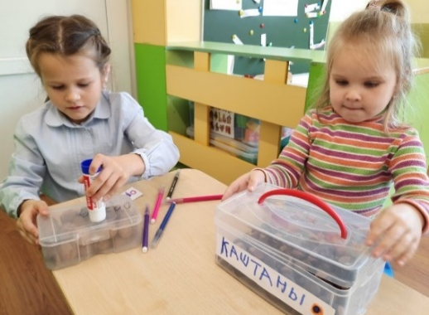
ВТОРОЕ ЗАДАНИЕ
Если бы Вы вели страничку в социальных сетях, чтобы Вы написали об одном из дней жизни группы родителям детей
Дорогие мамы и папы!
Сегодня наши дети проделали огромную работу: они самостоятельно навели порядок в «Центре познания». Ребята перебрали природный материал, разложили его по контейнерам, подписали каждый контейнер и расставили все на места. С удовольствием наблюдала, за тем, как ребятам удалось договориться, кто и что будет делать, как ответственно каждый выполнял свою работу. Наши дети – настоящие хозяева группы!

Slide 9
ТРЕТЬЕ ЗАДАНИЕ
Интервью «Представьте себе, что перед Вами несколько кандидатов с примерно одинаковом стажем работы. Какие 3 вопроса Вы бы задали, чтобы взять себе в напарники?»
1. Как Вы распределяли обязанности с коллегами на предыдущем месте работы?
2. Кто и как планировал образовательную деятельность в Вашем ДОУ?
3. Как Вы привлекали родителей к участию в жизни группы?

Slide 10
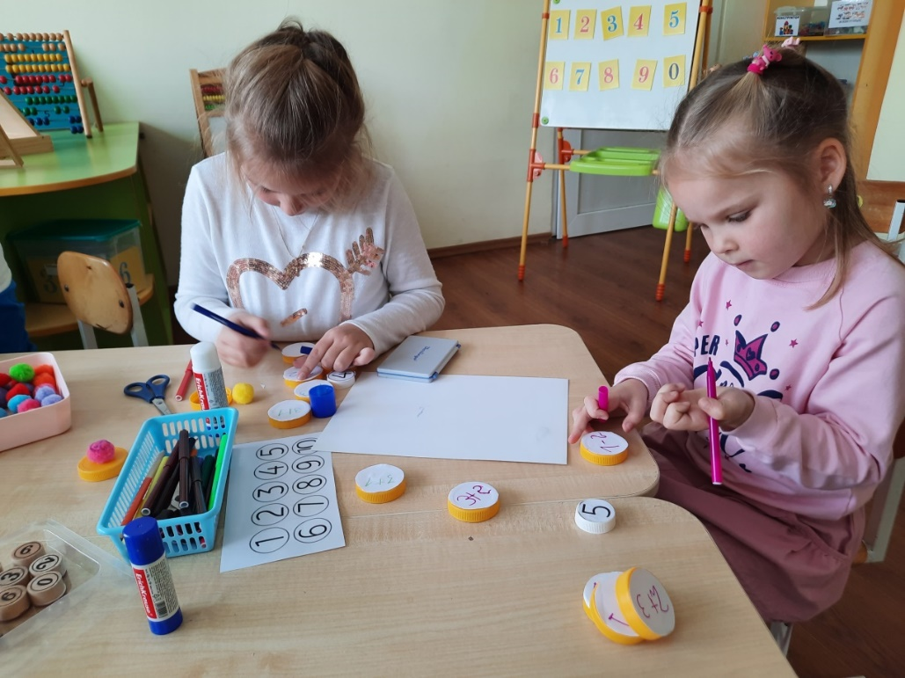
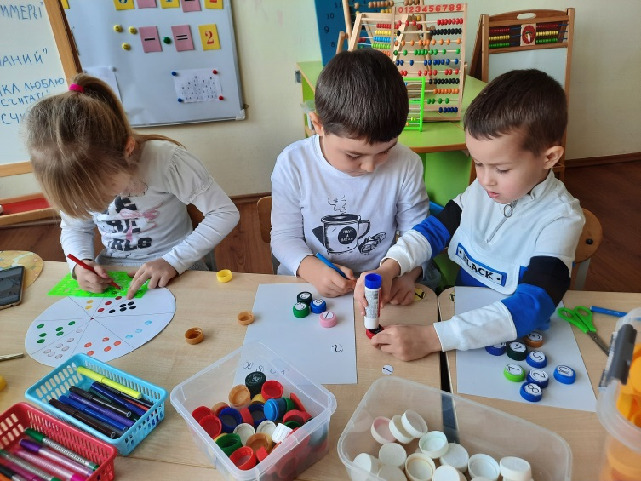
ЧЕТВЕРТОЕ ЗАДАНИЕ
Снять видеоролик, в котором отражены свидетельства детской самостоятельности, проявления детской инициативности, или
«детского голоса».
Камера, мотор!

Slide 11
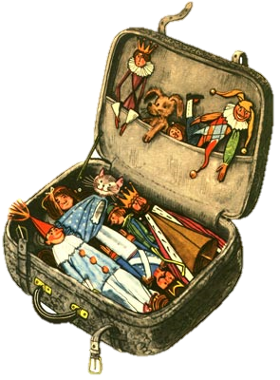
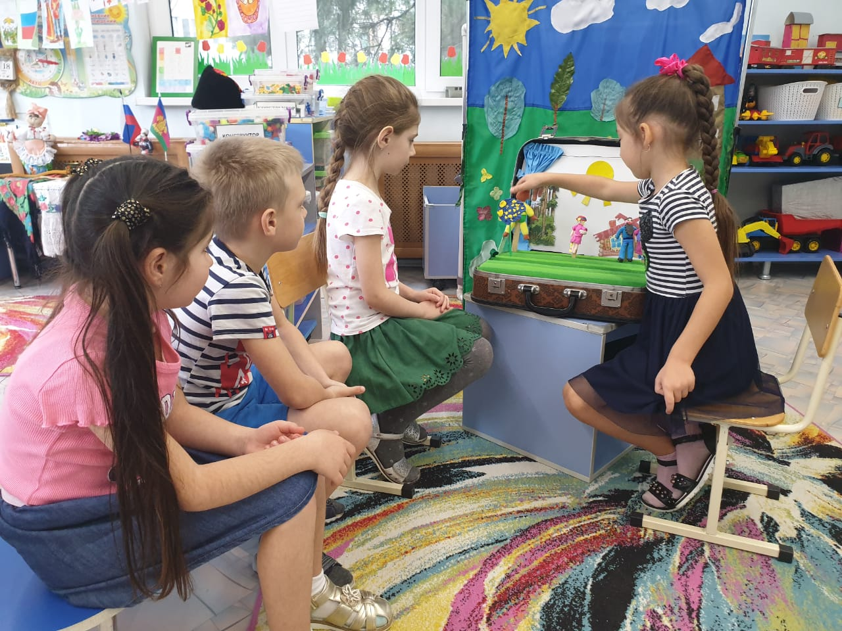
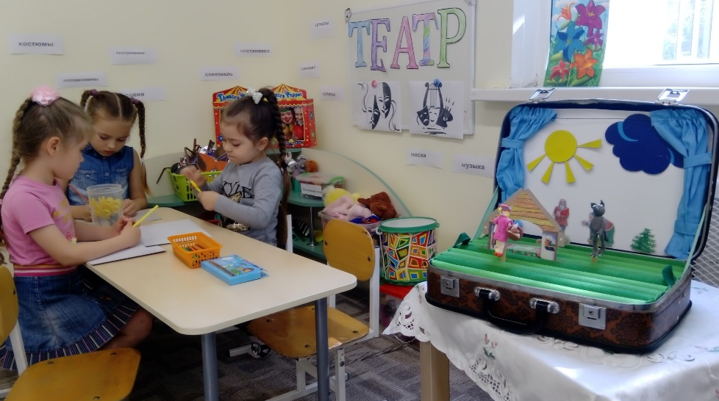
ПЯТОЕ ЗАДАНИЕ
Каким опытом Вы бы могли поделиться с коллегами?
Для эффективного решения задач творческого развития детей, я взяла идею создания «Театра в чемоданчике».

Slide 12
КАЧЕСТВО ВЗАИМОДЕЙСТВИЯ УЧАСТНИКОВ
ОБРАЗОВАТЕЛЬНЫХ ОТНОШЕНИЙ
ПЕДАГОГ – РЕБЕНОК,
РЕБЕНОК – РЕБЕНОК
СИСТЕМА ОБРАЗОВАТЕЛЬНЫХ ОТНОШЕНИЙ
РЕБЕНОК – РОДИТЕЛЬ,
РОДИТЕЛЬ – ПЕДАГОГ,
РОДИТЕЛЬ – РОДИТЕЛЬ
ПЕДАГОГ – ПЕДАГОГ,
ПЕДАГОГ – ДИРЕКТОР

Slide 13
ПОБЕДА!

Slide 14
ЧТО ДАЛ МНЕ КОНКУРС?
1. Возможность оценить свои силы
и уровень профессионализма.
2. Вдохновение и мотивацию к
саморазвитию профессиональному росту.
3. Моя методическая копилка за время конкурса
пополнилась новыми статьями и книгами.
4. Материальное поощрение.

Slide 15
СОВЕТЫ:
1. Поставьте цель.
2. Работайте в команде
единомышленников.
3. Оценить конкурентоспособность того опыта, который представлен на конкурс.
4. Уделяйте внимание мелочам.
5. Боритесь за победу!

Slide 16
МУНИЦИПАЛЬНОЕ АВТОНОМНОЕ ДОШКОЛЬНОЕ ОБРАЗОВАТЕЛЬНОЕ УЧРЕЖДЕНИЕ
МУНИЦИПАЛЬНОГО ОБРАЗОВАНИЯ ГОРОД КРАСНОДАР
«ЦЕНТР РАЗВИТИЯ РЕБЁНКА – ДЕТСКИЙ САД № 201»
Каждый шаг, который мы делаем, открывает перед нами тысячи новых дверей, а успех приходит только тогда, когда мы делаем первый шаг!

